Slide 1
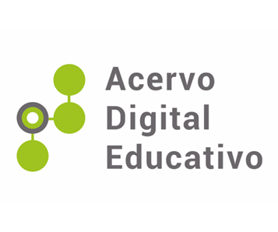
“ Contando Cuentos ”
Autora: Anajancy Lizeth Martínez Hernández
Jardín de Niños Moctezuma Xocoyotzin C.C.T. 15EJN3896X
Ecatepec de Morelos
13 de Noviembre de 2021

Slide 2
Introducción.
El presente trabajo tiene como objetivo compartir las experiencias y recursos didácticos que utilizamos de manera creativa e innovadora con nuestros estudiantes a través de la distancia.
La presente recopilación de estrategias didácticas aportara recursos en relación con el gusto y fomento de la lectura para que mas docentes de educación preescolar los incorporen o desarrollen a partir de las propuestas en el presente documento.

Slide 3
Justificación.
Mucho se ha comentado sobre la importancia del papel de los docentes en la formación académica de los alumnos y el valor agregado a la interacción emocional con los niños. Durante este periodo de confinamiento se explotaron diversos recursos tecnológicos como videos y audios. pero a lo largo del tiempo se convierten en recursos monótonos que van agotando poco a poco el interés y la atención de los alumnos.
Por lo anterior y trabajando bajo los requerimientos actuales de las autoridades educativas, es importante la formación de lectores y la motivación e interés que se fomenta en los alumnos por lograr dicho objetivo.
Por otro lado refiriéndonos en el “Libro de la educadora” menciona:
“…Al participar en múltiples experiencias escolares, los alumnos se relacionaran con las prácticas sociales de la cultura escrita… “ (Libro de la Educadora, Educación Preescolar, SEP, Julio 2020 Pág. 16)
“Los niños aprenderán estrategias para construir significados cada vez mas profundos de los textos…” ( Libro de la Educadora, Educación Preescolar, SEP, julio 2020, Pág. 16)

Slide 4
“Acercarse diariamente a un libro y leer historias o cuentos es algo que los niños disfrutan. Es imprescindible que cualquiera que sea la practica que se realice con los textos, no pierda de vista el goce como un aspecto que debe mantenerse en los alumnos; para ello la selección de estrategias de trabajo con los libros ha de evitar la mecanización o artificialidad de las practicas, concentrándose en una verdadera comprensión y valoración de los aspectos relativos a su contenido a las ideas que se exponen, a la riqueza de las expresiones y las ilustraciones.
La educadora puede proponer diferentes modalidades de lectura, por ejemplo:
Leer en voz alta, así los niños aprenden poco a poco a disfrutar en silencio la trama de una historia, un poema o una canción, a compartir diversas interpretaciones y a construir nuevos sentidos de los textos.
Leer una y otra vez una historia conocida para que los niños descubran nuevos matices de significado, nuevos detalles en la ilustración y en el texto; se emocionen y reafirmen que el final, conocido previamente por ellos, a un esta allí, y se den cuenta que la escritura fija en el lenguaje, no importa cuantas veces se lean las palabras siempre serán las mismas.” ( Libro de la Educadora, Educación Preescolar, SEP, julio 2020, Pág. 17)

Slide 5
EL MANDIL CUENTA CUENTOS
Durante las clases a distancia se buscaron estrategias novedosas y algunos materiales para alumnos el mandil fue uno de los materiales con buenos resultados en el campo formativo de lenguaje y comunicación.
Los mandiles - cuenta cuentos - Permiten ilustrar las historias a través de los escenarios del cuento y personajes para que sea más atractivo a la hora de leer el cuento.
Las ventajas de un mandil - cuentan cuentos - son:
La lectura atractiva de los cuentos donde el alumno observa un paisaje y la incorporación de los diversos personajes del cuento.
Fomenta la imaginación en una edad temprana.
Transmitir y enseñar valores, de comportamiento y convivencia.
Materiales a utilizar para elaborar un mandil - cuenta cuentos. -
Fomi de diversos colores
velcro
pistola de silicón y silicón
listón grueso
mica
algunos adornos

Slide 6
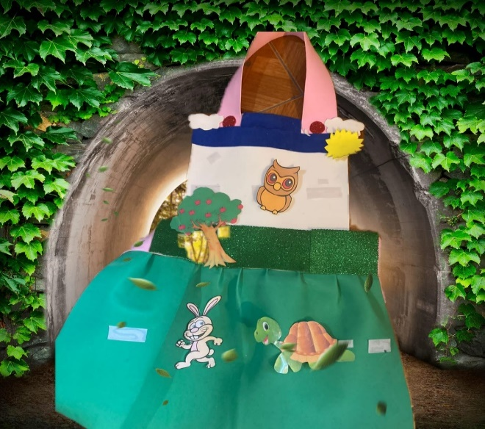
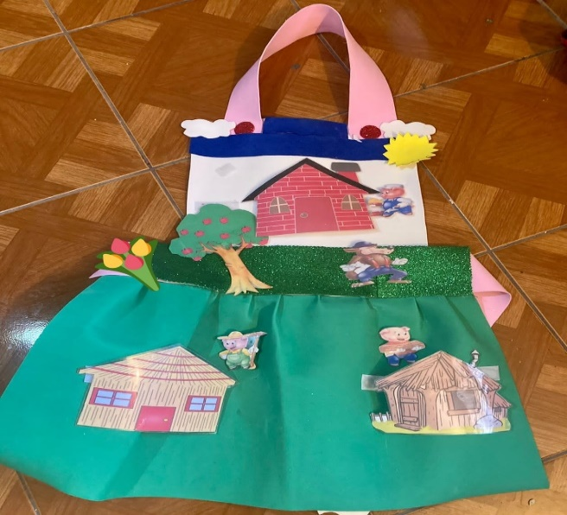
PASOS PARA ELABORAR UN MANDIL - CUENTA CUENTOS -
hacer el patrón en cartulina o tela y posteriormente pasarlos a Fomi
marcar un cuadrado de 35cm x 35 cm para el delantal (blanco)
marcar un rectángulo de 50cm x 7 cm (rosa)
marcar un rectángulo de 33cm por 85 cm (diamantado verde)
rectángulo de 35cm x 6cm (azul)
recortar y armar se puede decolar al gusto y colocar velcro en diversos partes, los títeres se harán de acuerdo al cuento.

Slide 7
TEATRO
Otro material que se utilizo durante las clases a distancia como recurso para fomentar la comprensión lectora fue el teatro, también, sirve como herramienta educativa para transmitirles una serie de beneficios que los ayudarán a formarse como personas y a desarrollar muchas de sus capacidades verbales y de razonamiento.
Las ventajas de utilizar teatro con los niños durante las clases virtuales son:
Desarrollar la expresión verbal
Reforzar tareas académicas como la lectura y la escritura
Mejorar la atención, la concentración y la imaginación
Estimular su memoria

Slide 8
Materiales a utilizar para elaborar un Teatro
Caja del tamaño de su preferencia
Fieltro o tela para forrar.
Moldes de letras y Fomi diamantado
Pistola de silicón
Silicon
Decoración al gusto
COMO ELABÓRARLO
Marcar un cuadrado en el centro dejando 3 cm de distancia
Forrar el contorno
Marcar y recortar un triángulo azul pegando letras de Fomi con el letrero teatro y decorar al gusto
Recortar un cuadrado para el telón del nuestro teatro

Slide 9
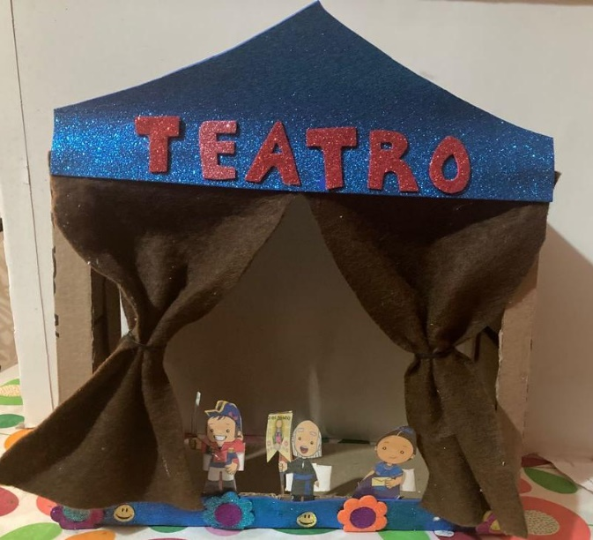
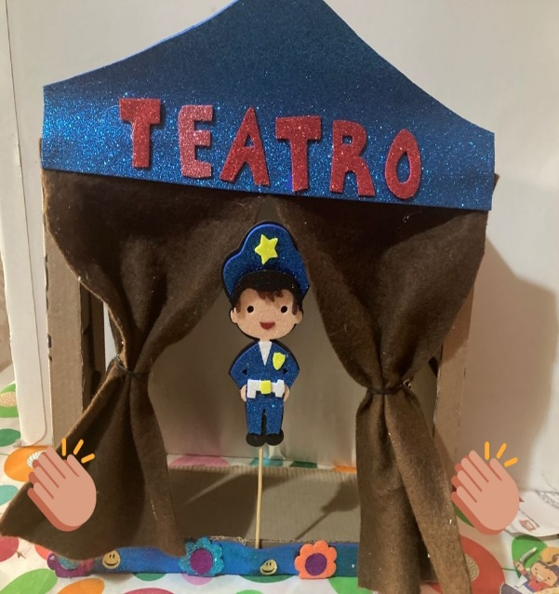
TEATRO QUE SE ELABORO

Slide 10
Fondos animados
El Internet es un mudo de posibilidades y recursos; siendo para la lectura un gran apoyo ya que nos da la posibilidad de encontrar en el buscador diversos fondos temáticos y utilizarlos durante una clase en línea por medio de las plataformas Meet y Zoom; entre muchas otras.
Este recurso es de gran utilidad ya que el niño se ambienta fácilmente en la historia, desarrollando :
Su atención, y,
Razonamiento.
La lectura atractiva de los cuentos, donde el alumno observa un paisaje y la incorporación de los diversos personajes del cuento.

Slide 11
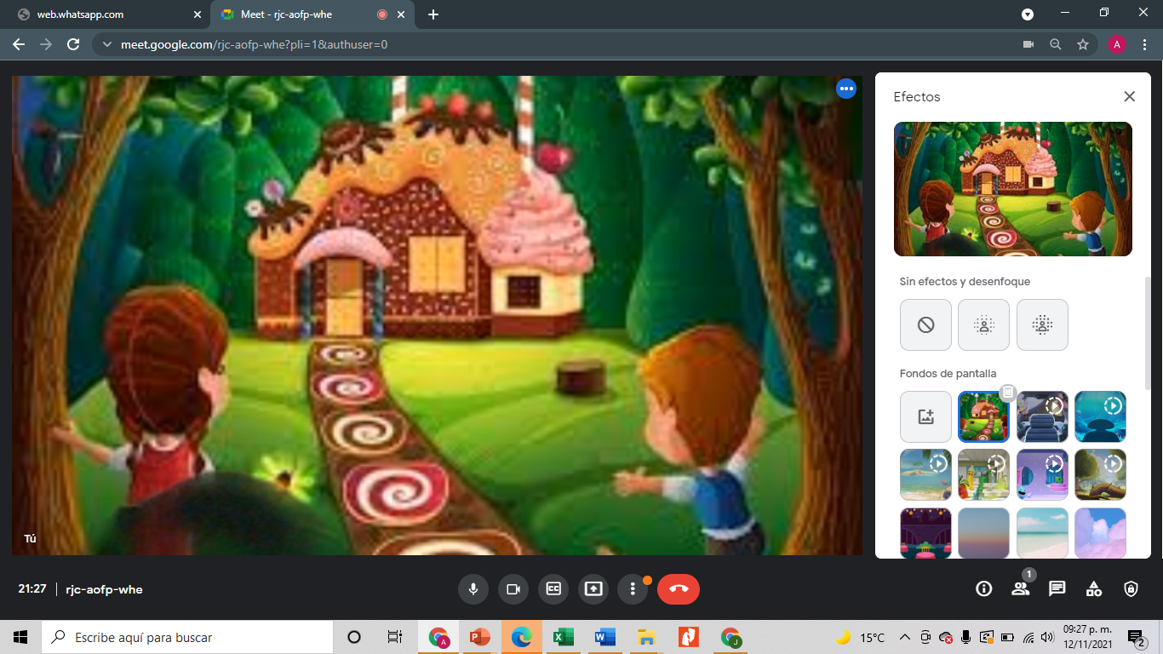
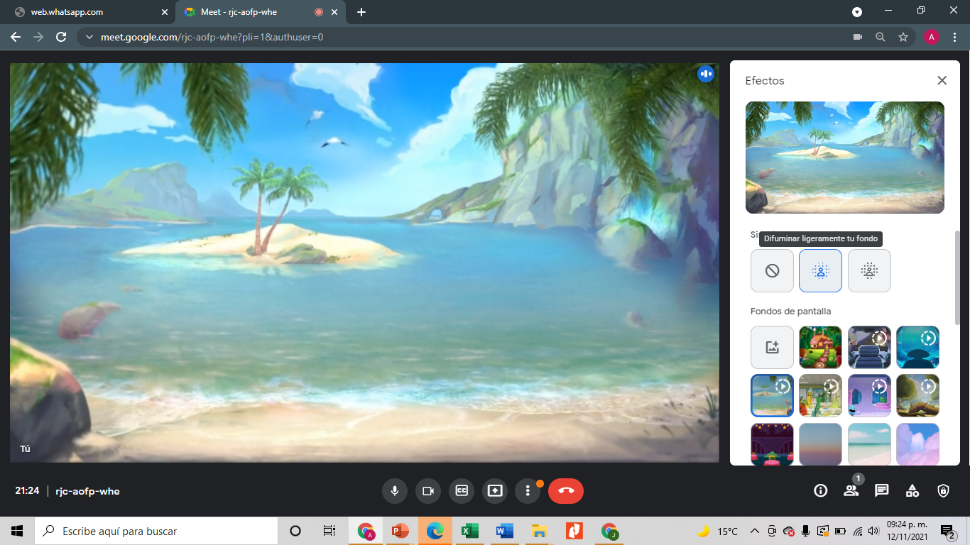
Este es un elemento muy fácil de utilizar, basta poner en el buscador la imagen con la temática que requiera trabajar:
Ejemplo de un fondo utilizado.

Slide 12
CONCLUSION
Son herramientas las cuales se pueden adaptar de acuerdo a las necesidades y creatividad de cada docente además de que cubren los aprendizajes esperados del campo formativo: Lengua Materna; en sus ámbitos de: oralidad, estudio y literatura.

Slide 13
Bibliografía
Aprendizajes clave para la educación integral, SEP, 2017.
Comisión Nacional de Libros de Texto Gratuito Julio 2020,” Libro De La Educadora”; Educación Preescolar.
BENEFICIOS DE LEER CUENTOS A NUESTROS NIÑOS, Revista Educere, vol. 22, núm. 71, pp. 193-196, 2018, Universidad de los Andes

